Slide 1

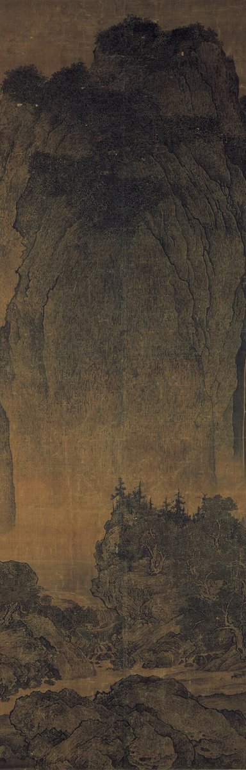
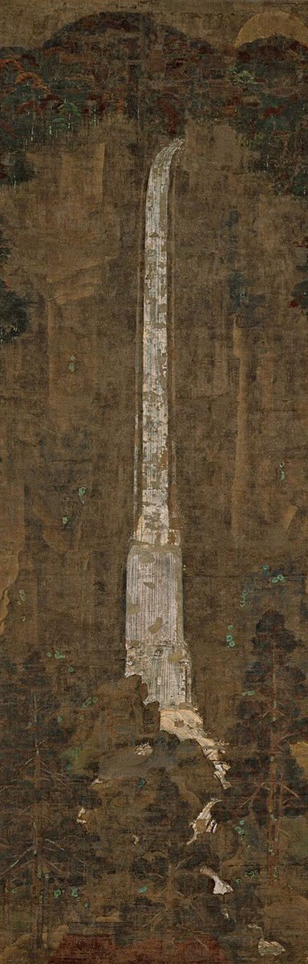
Китай и Япония в Средние века
6 класс
100ballnik.com

Slide 2
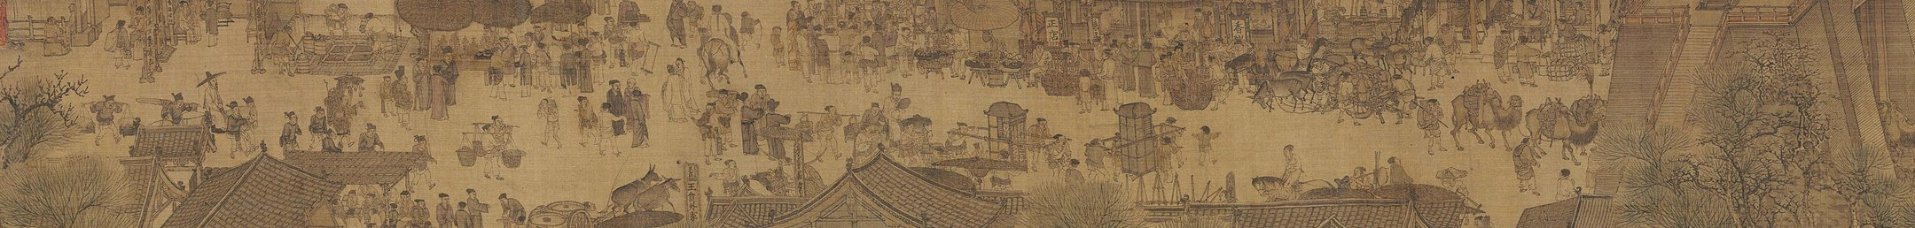
Хозяйство и общество средневекового Китая
Занятием большинства китайцев было земледелие.
Китайский император обладал неограниченной властью и руководил страной, опираясь на чиновников и армию.
Выращивали рис, апельсины, чай, сахарный тростник.
За пользование земельными наделами крестьяне платили налоги как деньгами, так и выращенной продукцией.
За службу им предоставляли землю, с которой они получали доход.
Стать чиновником мог любой образованный человек.
Обязанность земледельцев – выполнение общественных работ.
Для этого нужно было сдать специальный экзамен.
Ремесленники также платили налоги как деньгами, так и выращенной продукцией.
Сложность экзамена зависела от должности.
100ballnik.com

Slide 3
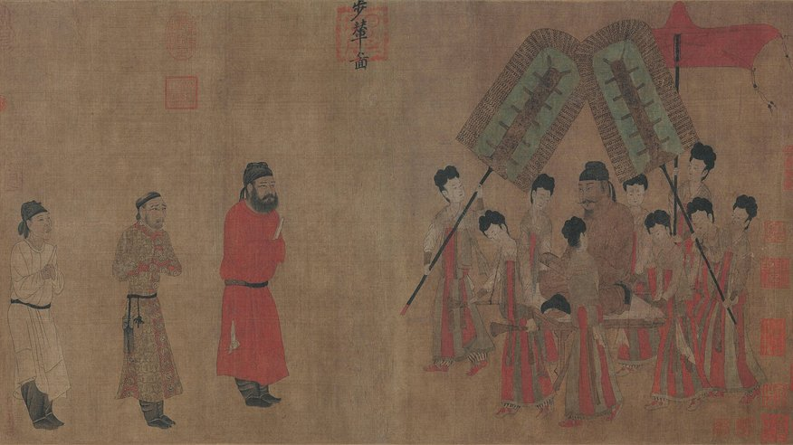
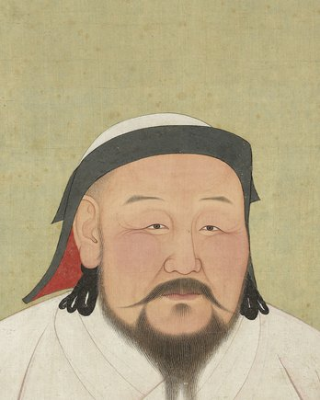
Китайское государство и его соседи
VII в.
– начало правления династии Тан.
Реформы: начало строительства Великого канала, соединявшего юг и север страны, успешные военные походы на север.
Военные неудачи, высокие налоги, стихийные бедствия
Хан Хубилай
В конце IX в. династию Тан низвергли
100ballnik.com

Slide 4
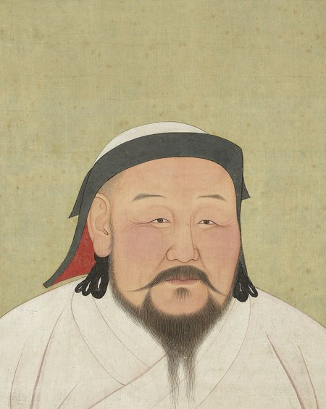
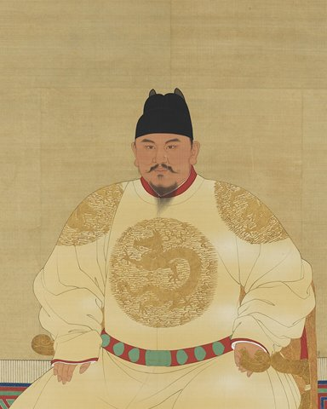
Китайское государство и его соседи
Середина Х в.
– начало правления новой династии Сун.
XII в.
– вторжение в Китай захватчиков – чжурчжэней.
1279 г.
– хан Хубилай (внук Чингисхана) подчинил себе всю империю, китайцы были изгнаны со всех государственных постов и был установлен запрет для них иметь оружие.
Хан Хубилай
1351 г.
– начало восстания «красных повязок» против монголов.
1368 г.
– изгнание монголов, предводитель восстания Чжу Юаньчжан объявил себя императором и основал новую династию Мин.
100ballnik.com

Slide 5
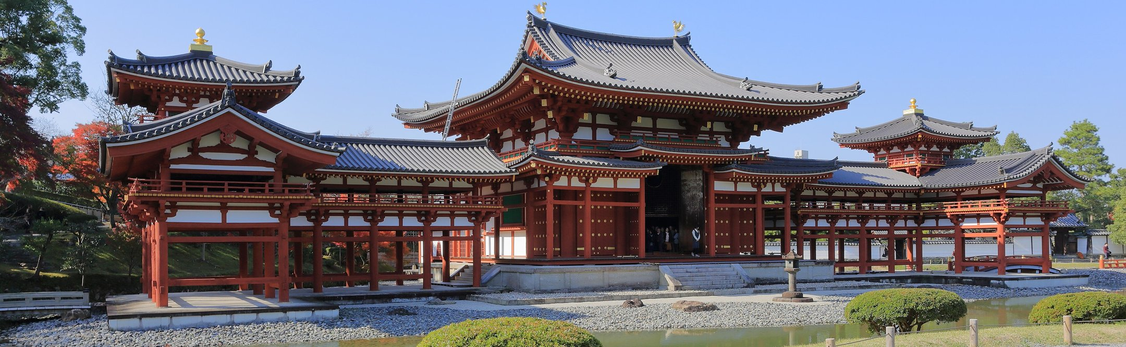
Средневековая Япония
Задание 1.
Выпиши значения следующих определений: сёгун, самурай.
Вопросы:
Чем власть императора Японии отличается от власти императора в Китае?
100ballnik.com

Slide 6
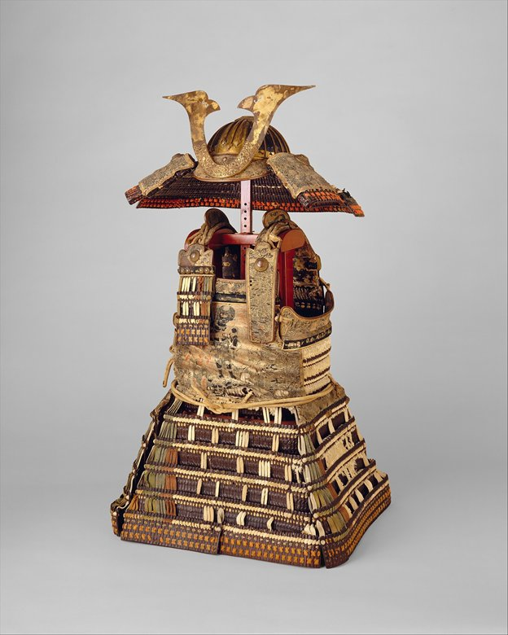
Средневековая Япония
Задание 1. Проверь себя.
Выпиши значения следующих определений: сёгун, самурай
Сёгун
– титул военачальника, а с XII в. – фактического верховного правителя в Японии.
Самурай
– профессиональный воин, телохранитель в Японии.
100ballnik.com

Slide 7
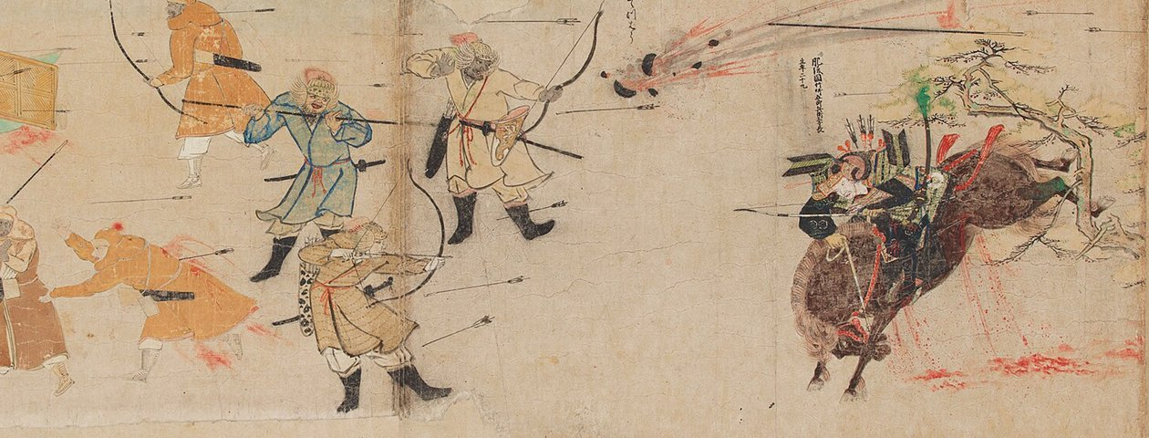
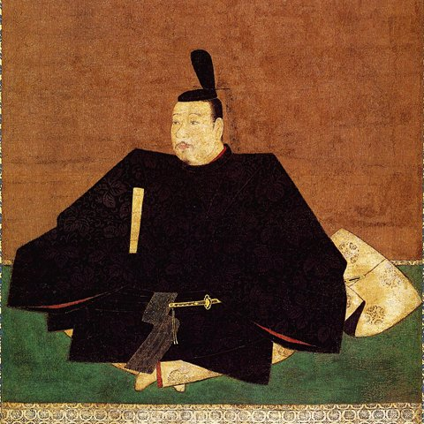
Средневековая Япония
Асикага Такаудзи
В конце XII в. сёгунам пришлось столкнуться с монголами. Но Япония смогла сохранить независимость.
XIII – XIV вв. – время расцвета городов, ремесел и торговли.
Новый этап междоусобной войны, Япония раскололась на несколько частей.
Вновь объединил страну Асикага Такаудзи. В 1338 г. он стал новым сёгуном.
100ballnik.com

Slide 8
Культура средневекового Китая и Японии
Задание 2. На основе текста учебника заполни таблицу ниже:
Области культуры | Китай | Япония
Научные открытия и изобретения
Медицина
Литература
Религия
Традиция чаепития
100ballnik.com

Slide 9
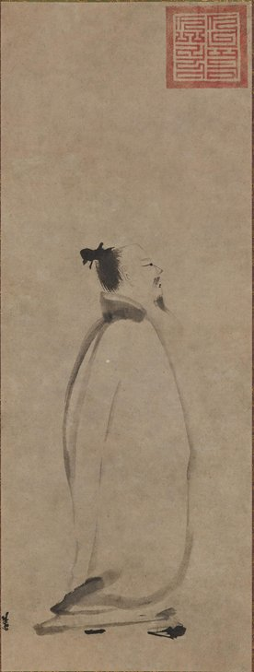
Культура средневекового Китая и Японии
Задание 2. Проверь себя
Области культуры | Китай | Япония
Научные открытия и изобретения | Компас, порох, бумага, шёлк, спички, воздушный змей, бумажные деньги, зубная щетка | Использовали открытия китайцев
Медицина | Лечение травами, иглоукалывание | Использовали методы китайцев
Литература | Лирическая и пейзажная поэзия (Ли Бо и Ду Фу) | Стихи танка и хокку (сочетания описания природы и размышлений о смысле жизни
Религия | Конфуцианство, даосизм, буддизм | Синтоизм, буддизм
Традиция чаепития | Существование церемониала, нескольких видов чая, которые нужно попробовать | Смысл чаепития – обретение гармонии с природой
100ballnik.com

Slide 10
Рефлексия
информация, которая пригодится в дальнейшем | все обдумано, переработаю информацию | выброшу, это мне не нужно
100ballnik.com

Slide 11
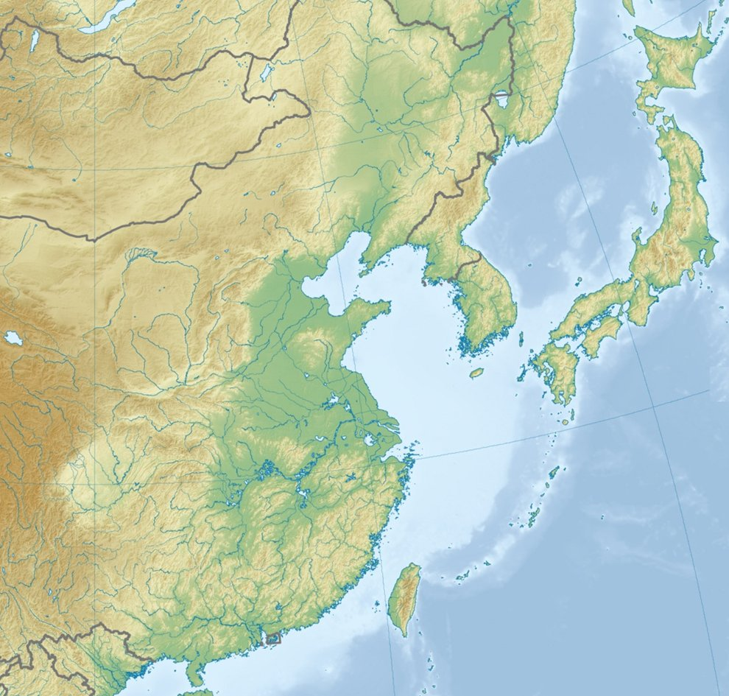
Домашнее задание
Выясни, какие изобретения были сделаны японцами и дополни таблицу в тетради найденной информацией.
Предположите, каким образом природные условия и географическое положение Китая и Японии обусловили хозяйственную и культурную жизнь населения этих стран.
100ballnik.com

